Slide 1

PROYECTO MP Climatización
PRESENTACIÓN FINAL CAPSTONE

Slide 2


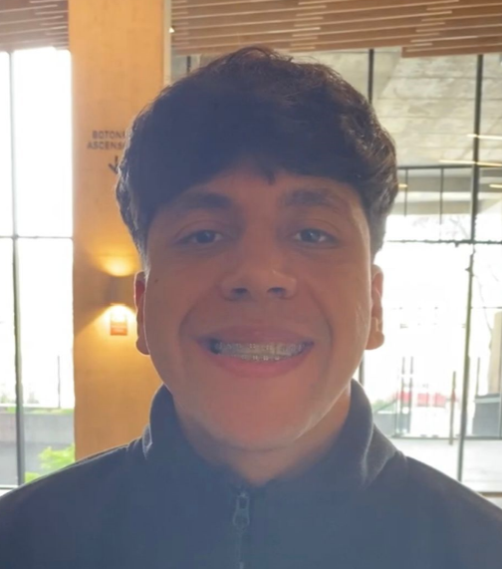
PROYECTO MP Climatización
Angel Nuñez
Equipo de Desarrollo
Desarrollo
INTEGRANTES DEL PROYECTO
Nicolas Luna
Product Owner
Desarrollo
Luis Maureira
Scrum Master
Desarrollo

Slide 3
PROYECTO MP Climatización
DESCRIPCIÓN DEL PROYECTO
Problema o dolor
La empresa MP climatización dedicada a la venta de equipos de aires acondicionados, está teniendo problemas para atraer a nuevos clientes ya que solo cuentan con la recomendación de conocidos o familiares.
Propuesta de solución
Como solución, decidimos crear una página web, para ampliar sus ventas y aumentar la visibilidad de los productos, con el fin de llegar a más clientes

Slide 4
PROYECTO MP Climatización
Objetivo General
Nuestro objetivo principal es incrementar la visibilidad de la empresa ante nuevos clientes potenciales, destacando la calidad de nuestros servicios y resaltando nuestros precios competitivos.
Al hacerlo, buscamos no solo atraer a un mayor número de clientes, sino también construir una reputación sólida y confiable en el mercado.
Objetivos Específicos
Desarrollaremos un catálogo de productos en donde este consistirá en crear una interfaz intuitiva, y que sea del agrado para el cliente.
Desarrollaremos una herramienta en donde los usuarios interactúen con la plataforma, con el fin de calcular la potencia necesaria del equipo de climatización que necesiten.
como último objetivo garantizamos la seguridad y protección de los datos, implementando medidas de seguridad para proteger la información personal y financiera de los usuarios.

Slide 5
PROYECTO MP Climatización
Alcances y limitaciones del proyecto
Desarrollo de procesos tecnológicos, para incorporar nuevos canales de venta y así llegar a más clientes.
Implementar nuevos módulos en el desarrollo de la página web, con el fin de expandir sus servicios a lo largo de todo el país
Implementación de plataforma Web.
Calculadora de potencia BTU.
Interfaces.
Catálogo de productos.

Slide 6

PROYECTO MP Climatización
Metodología de trabajo para el desarrollo del proyecto

Slide 7
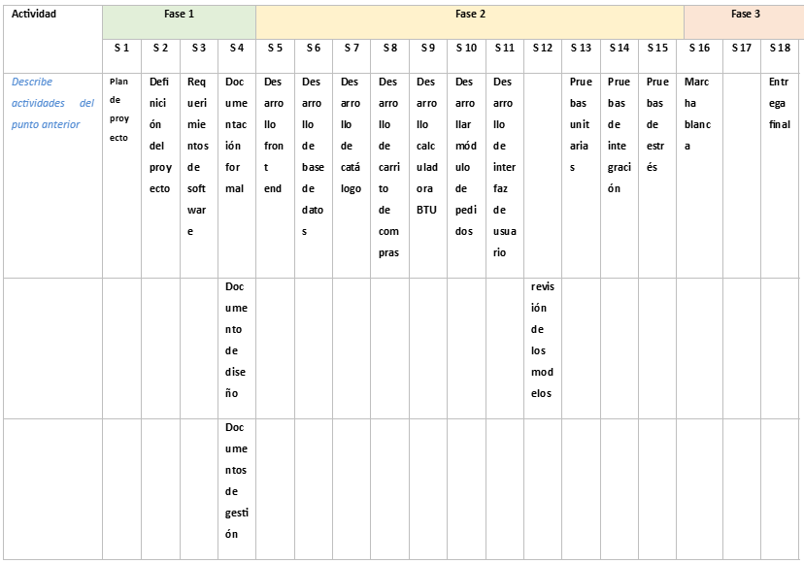
PROYECTO MP Climatización
Cronograma para el desarrollo del proyecto

Slide 8
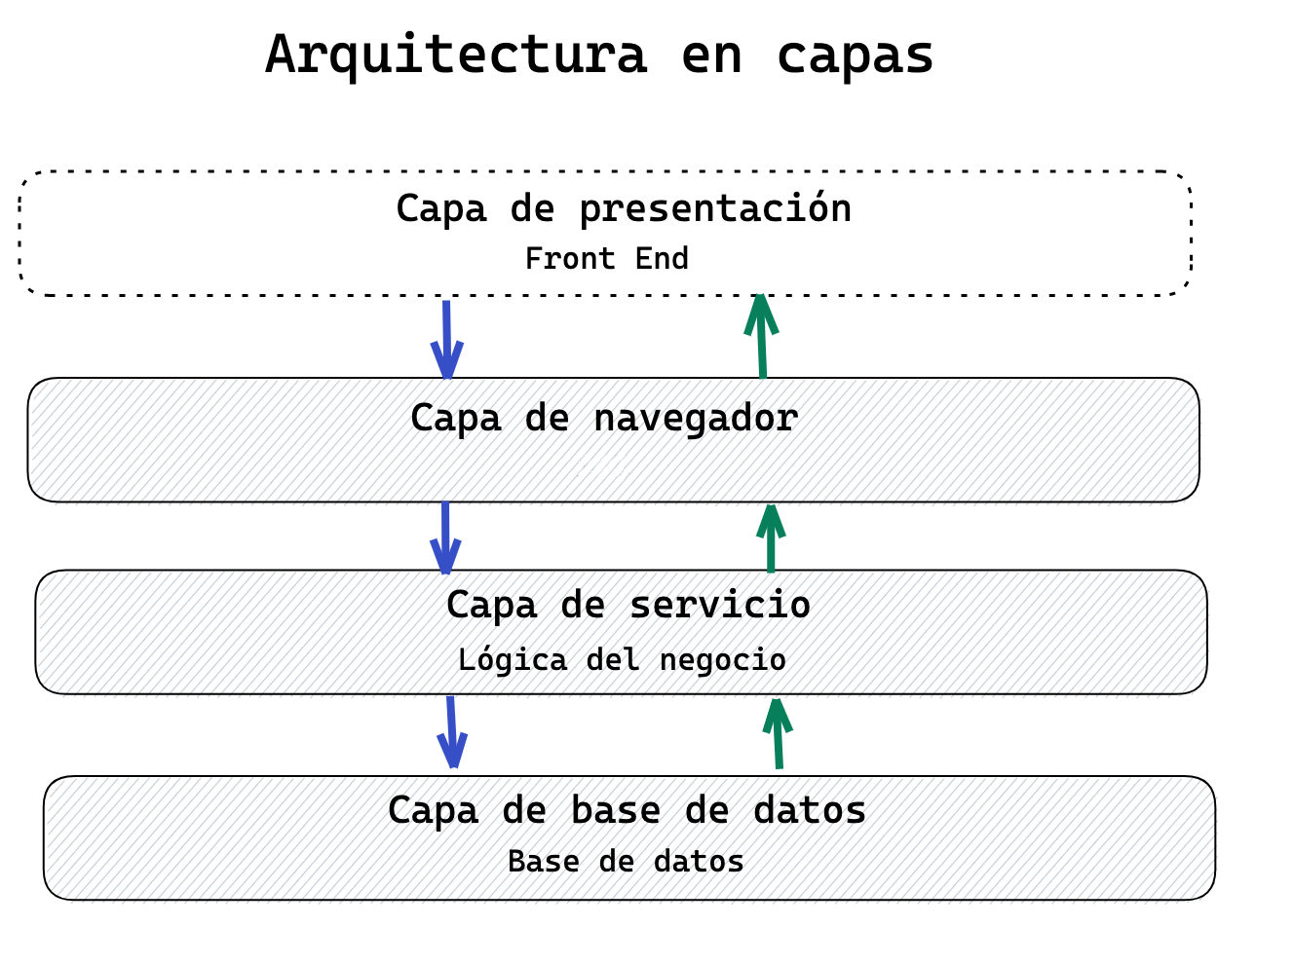
PROYECTO MP Climatización
Arquitectura del software

Slide 9
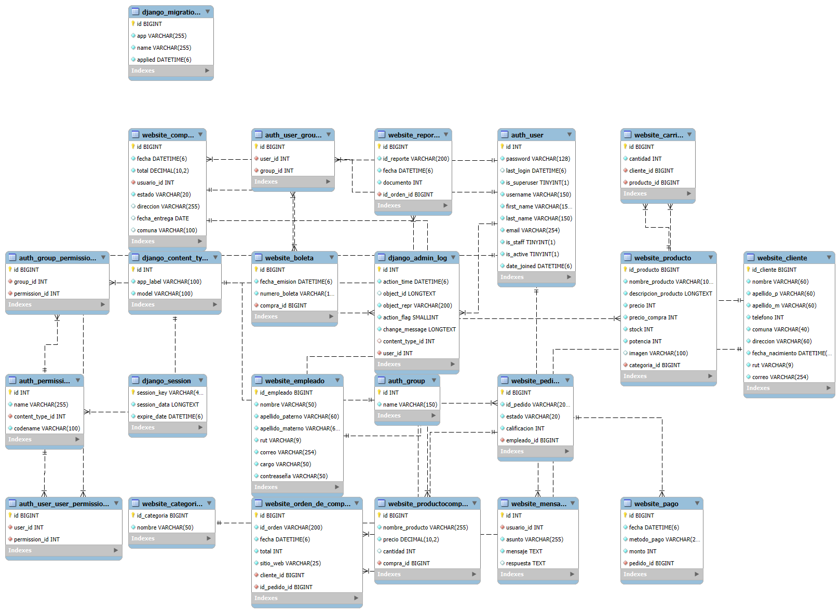
PROYECTO MP Climatización
Modelo de datos

Slide 10




PROYECTO MP Climatización
Tecnologías utilizadas
En este proyecto se implementaron varias tecnologías para garantizar el correcto funcionamiento, diseño atractivo y facilidad de uso de la página web.

Slide 11


Obstáculos presentados durante el desarrollo

Slide 12
DEMOSTRACIÓN DEL RESULTADO DEL PROYECTO
*Exposición del sistema

Slide 13
PREGUNTAS DE LA COMISIÓN

